Slide 1
Краны машиниста предназначены для управления прямодействующими и непрямодействующими тормозами подвижного состава.
Угловые
Действие кранов углового типа зависит от величины угла поворота ручки крана из исходного положения.
Временны̒е
имеют градационный сектор, на котором фиксируются рабочие положения ручки. Выдержка ручки крана в этих положениях определяет получение соответствующего действия. Краны машиниста этого типа имеют золотник, сообщающий тормозную магистраль(ТМ) с главными резервуарами (ГР) и атмосферой (Ат).

Slide 2
К конструкции крана машиниста предъявляются следующие технические требования:
- для ускорения процесса зарядки и отпуска тормозов должно использоваться давление главных резервуаров;
- кран должен автоматически переходить с любого сверхзарядного давление в тормозной магистрали на зарядный уровень регулируемым темпом;
- при поездном положении ручки кран должен поддерживать требуемое заданное давление в тормозной магистрали;

Slide 3
- у крана должно быть положение перекрыши, желательно, два положения: с питанием и без питания утечек из тормозной магистрали;
- служебное торможение кран должен производить определенным темпом с любого уровня зарядного давления, как полное так и ступенчатое;
отпуск тормозов должен быть полным и ступенчатым;
при экстренном торможении кран должен обеспечивать прямое сообщение тормозной магистрали с атмосферой.

Slide 4
КРАН МАШИНИСТА УСЛ. № 394 предназначен для управления тормозами поезда.
состоит из 5 узлов
- верхней (золотниковой),
- средней (промежуточной) и
- нижней (уравнительной) частей,
- стабилизатора (дросселирующего выпускного клапана) для автоматической ликвидации сверхзарядного
давления и
- редуктора (питательного клапана).

Slide 5
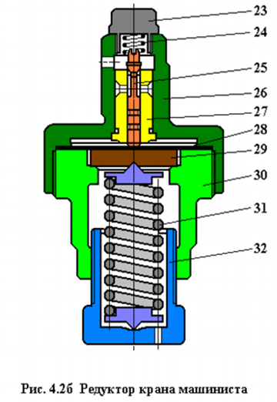
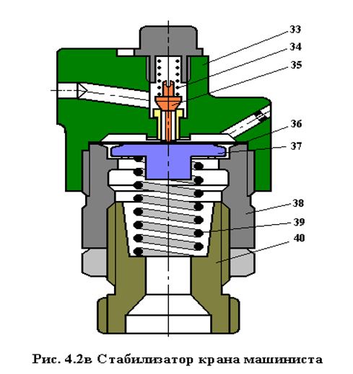
Редуктор предназначен для автоматического поддержания определенного зарядного давления в уравнительном объеме крана при поездном положении ручки.
Стабилизатор темпа ликвидации сверх зарядного давления предназначен для автоматической ликвидации сверх зарядного давления из уравнительного объема крана постоянным темпом при поездном положении ручки.

Slide 6
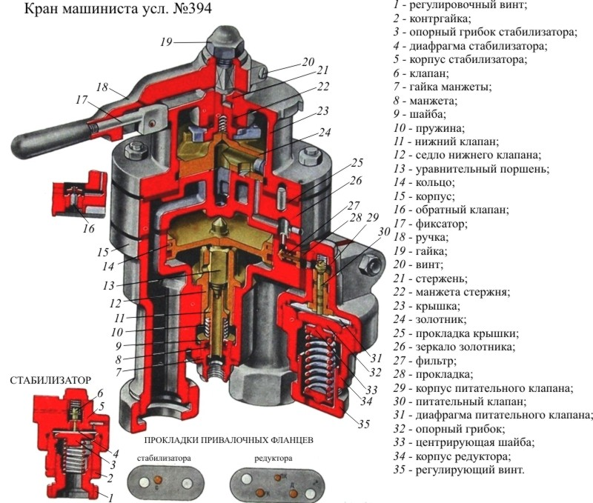

Slide 7
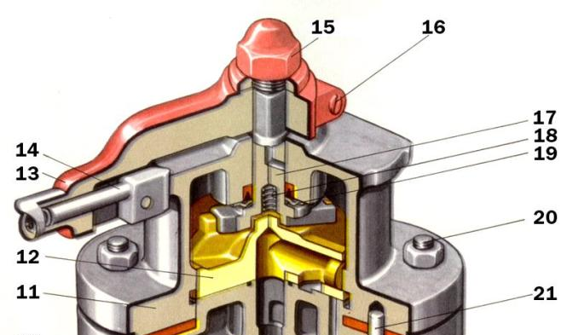
верхняя часть крана
11-крышка; 12-золотник; 13-ручка ;
14- фиксатор ручки; 15-гайка; 16- винт;
17-стержень; 18- пружина; 19-шайба;
21-штифт;

Slide 8
I - зарядка и отпуск для сообщения питательной магистрали с тормозной каналом сечением около 200мм2;
II - поездное для поддержания в тормозной магистрали зарядного давления, установленного регулировкой редуктора. Сообщение питательной магистрали с тормозной происходит каналами минимальным сечением около 80 мм2;
III - перекрыша без питания тормозной магистрали, применяется при управлении непрямодействующими тормозами;
IV - перекрыша с питанием тормозной магистрали и поддержанием установившегося в магистрали давления;
VA - служебное торможение медленным темпом, применяется для торможения длинносотавных грузовых поездов для(15-20с) замедления наполнения тормозных цилиндров в головной части поезда, и как следствие, для уменьшения реакций в поезде;
V - служебное торможение с разрядкой тормозной магистрали темпом 1 кг/см² за 4-5 сек;
VI - экстренное торможение для быстрой разрядки тормозной магистрали при аварийной ситуации.3сек с 5 до 2,5

